Slide 1
(9-6):طرح الأعداد الصحيحة إعداد المعلمة: أ / مريهان مصطفى
رئيسة قسم الرياضيات : هنادي العمران
مديرة المدرسة : أ / ليلى حسين اكبر

Slide 2
(9-6): طرح الأعداد الصحيحة
صفحة 119

Slide 3
التمهيد

Slide 4
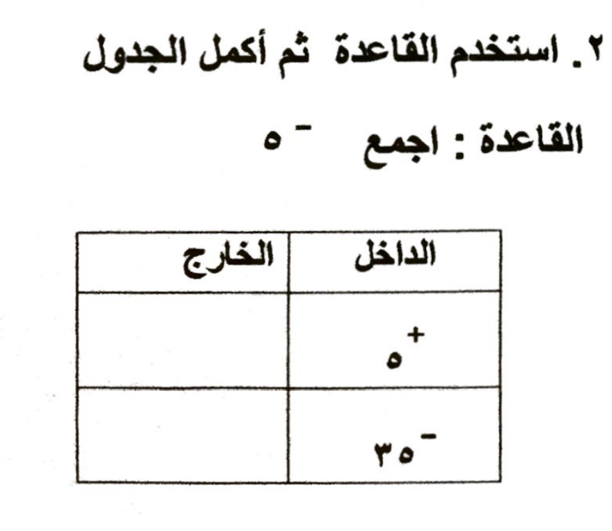
+ 5 + - 5 = 0
- 35 + -5 = - 40

Slide 5
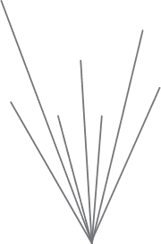
علينا انقاذ المهرج بالإجابة على الأسئلة التالية :
ما هو المعكوس الجمعي للعدد + 12 ؟
ما هو المعكوس الجمعي للعدد ــ 5 ؟
أوجدي ناتج : ⁺ 5 + ⁺ 4
أوجدي ناتج : ^{ــ} 7 + ^{ــ} 2
أوجدي ناتج : ⁺ 12 + ^{ــ} 7

Slide 6
عرض الدرس

Slide 7
كتاب الطالب صفحة 119

Slide 8
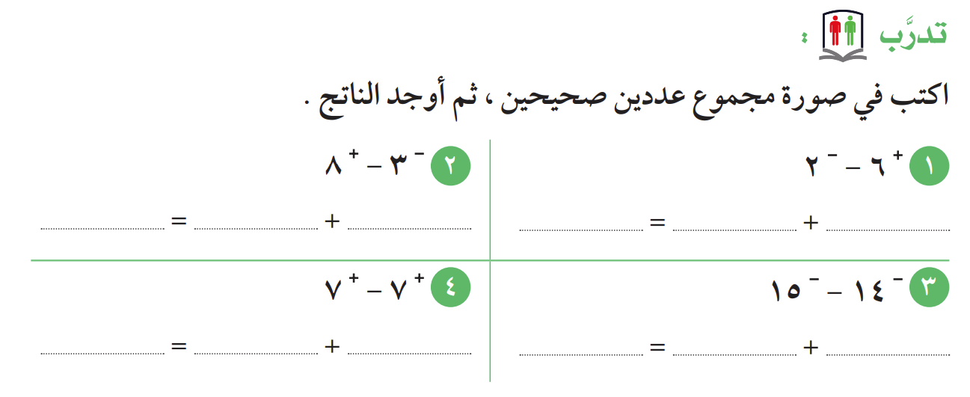
كتاب الطالب صفحة 119
- 11
- 8
- 3
+ 8
+ 2
+ 6
0
- 7
+ 7
+ 1
+ 15
- 14

Slide 9
فاصل تعليمي

Slide 10
لعبة البحث عن الاختلاف

Slide 11
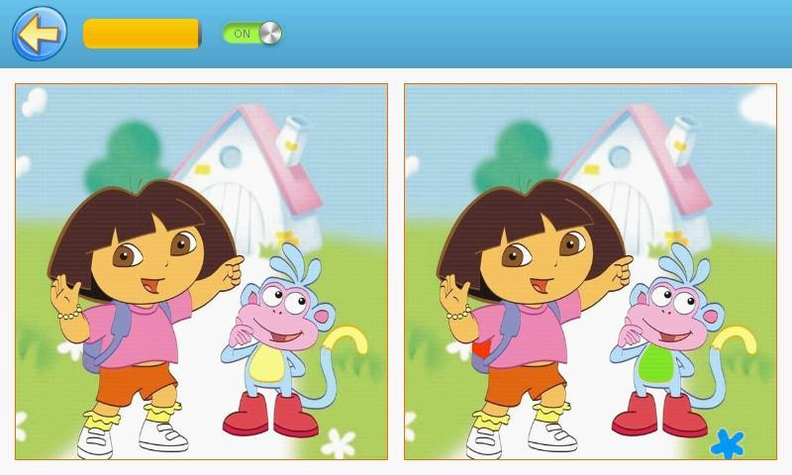

Slide 13
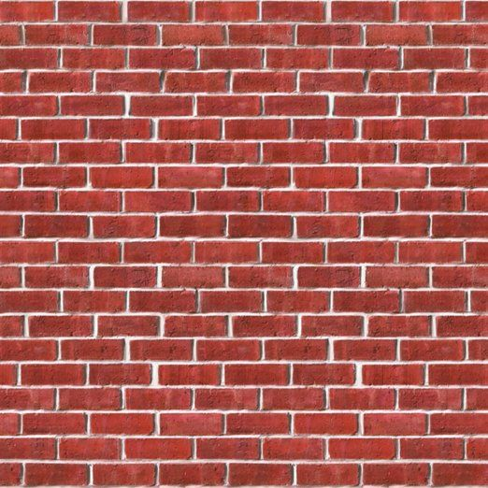
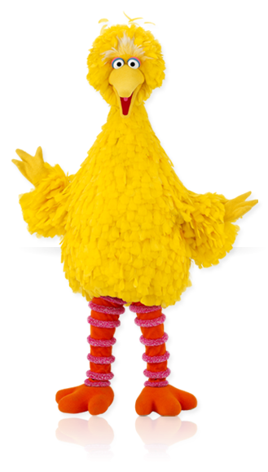
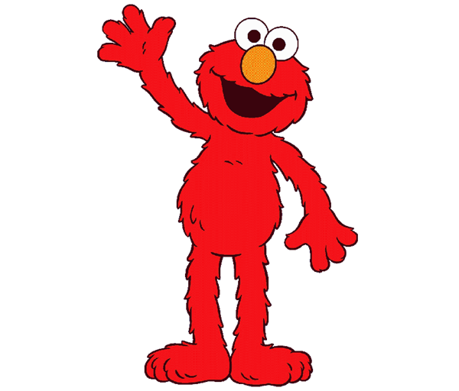
هيا لنلعب مع افتح يا سمسم

Slide 14
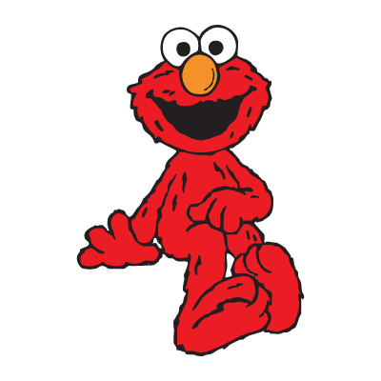
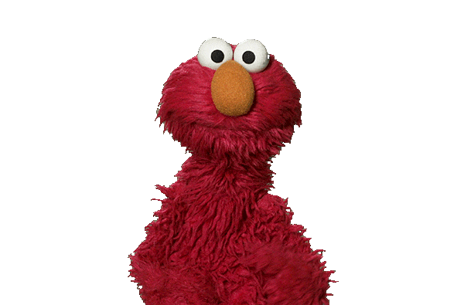
اوجد ناتج ما يلي :-
⁺7 ــ ⁺3
⁺7 + ^{ــ}3 = ⁺4

Slide 15
اوجد ناتج ما يلي :-
^{ــ}14 ـــ ^{ــ} 5
^{ــ}14 + ⁺5 = ^{ــ}9

Slide 16
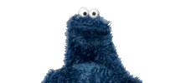
اوجد ناتج ما يلي :-
^{ــ}9 ـــ ⁺ 5
^{ــ}9 + ^{ــ}5 = ^{ــ}14

Slide 17
اوجد ناتج ما يلي :-
0 ـــ ^{ــ}4
0 + ⁺4 = ⁺4

Slide 18
اوجد ناتج ما يلي :-
^{ــ}10 ـــ ^{ــ} 10
^{ــ}10 + ⁺10 = 0

Slide 19
اوجد ناتج ما يلي :-
0 ـــ ⁺21
0 + ^{ــ}21 = ^{ــ}21

Slide 20
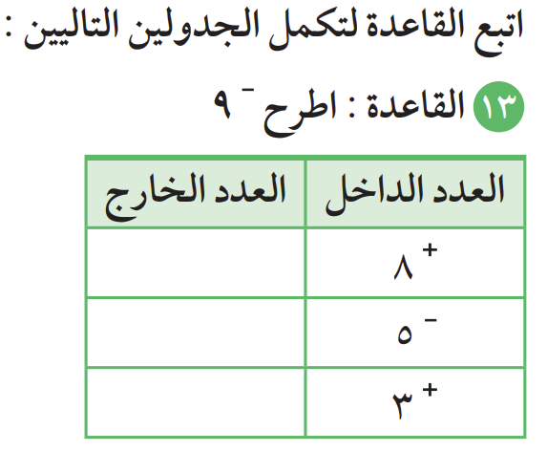
كتاب الطالب صفحة 120
+ 8 - ⁻9 = + 17
- 5 - ⁻9 = + 4
+ 3 - ⁻9 = + 12

Slide 21
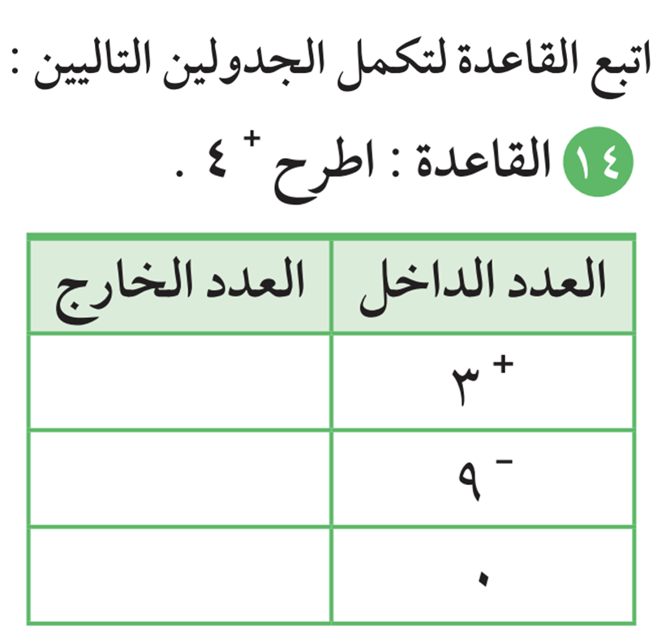
الواجب المنزلي صفحة 121 سؤال 14

Slide 22
التقييم
المختصر

Slide 23
التقييم المختصر
اختاري الإجابة الصحيحة:

Slide 24
الخاتمة
ماذا تعلمنا اليوم؟

